Slide 1
Un nuage de mots automatique à partir de la recherche Twitter
Esteban Ortega Lopez
Huang Peng
Turymova Anel

Slide 2
Plan
Les concepts clés.
La pratique de l’application
Le processus de programme
Enjeux.

Slide 3
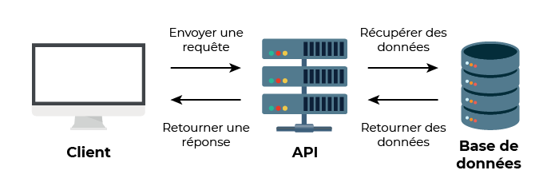
Les concepts clés.
API
API, ou interface de programmation d’application, est un intermédiaire logiciel qui permet à votre produit ou service de communiquer avec d’autres produits et services.

Slide 4
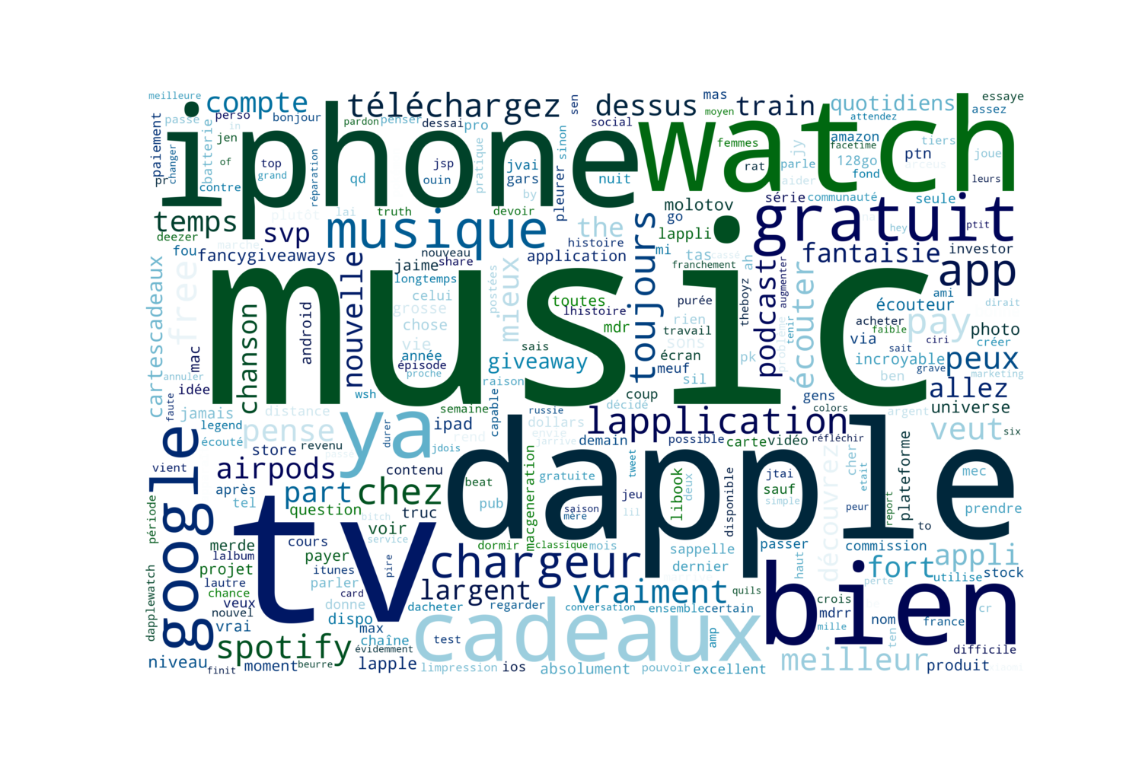
Les concepts clés.
Nuage des mots
Un nuage de mots est un ensemble de mots ou expression-clé qui a pour fonction de décrire ou de classer l’information.
Les mots s’organisent selon différents filtres, sous la forme d’une image en fonction de leur occurrence dans un texte.

Slide 5
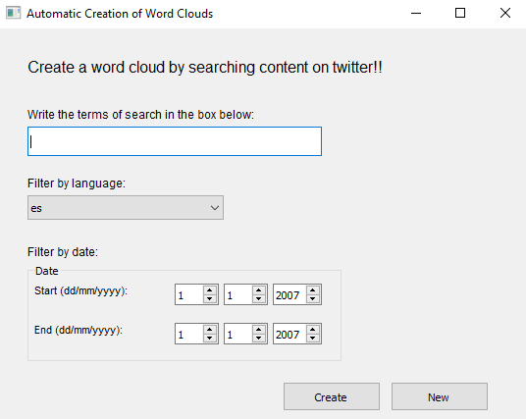
La pratique de l’application.

Slide 6
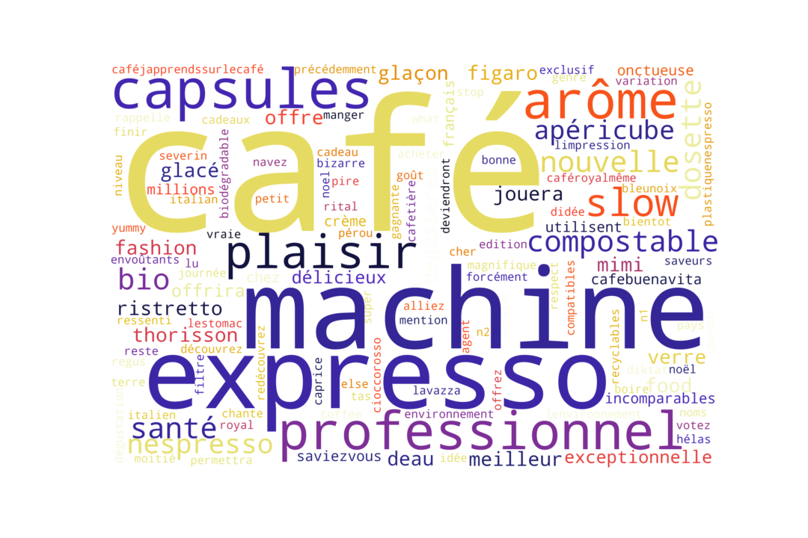
La pratique de l’application.
Sur le marché
— Image des entreprises
— Etude de marché

Slide 7
Ⅲ. Le processus de Programmation
https://drive.google.com/file/d/104EQnn7lI-NX-eld66Ov1MLKEMf8L_Py/view?usp=sharing

Slide 8
Enjeux

Slide 9
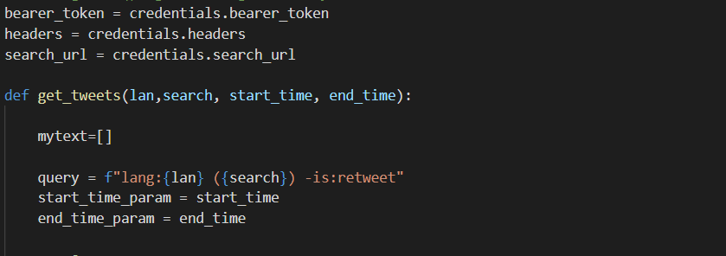
Ⅳ. get_tweets()

Slide 10
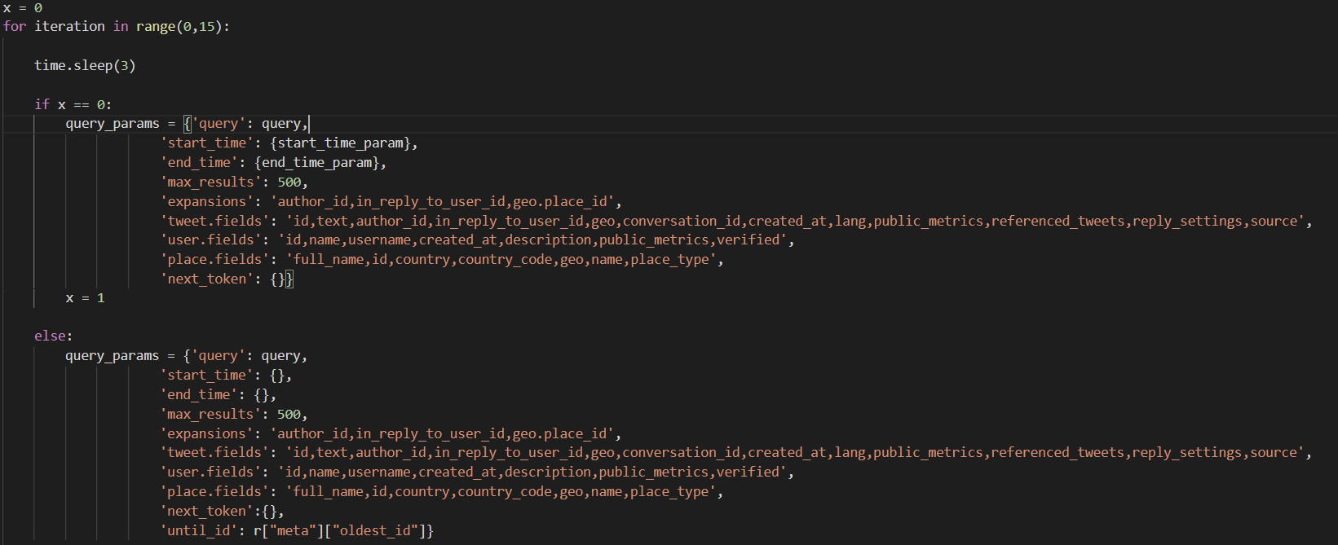
Ⅳ. get_tweets()

Slide 11
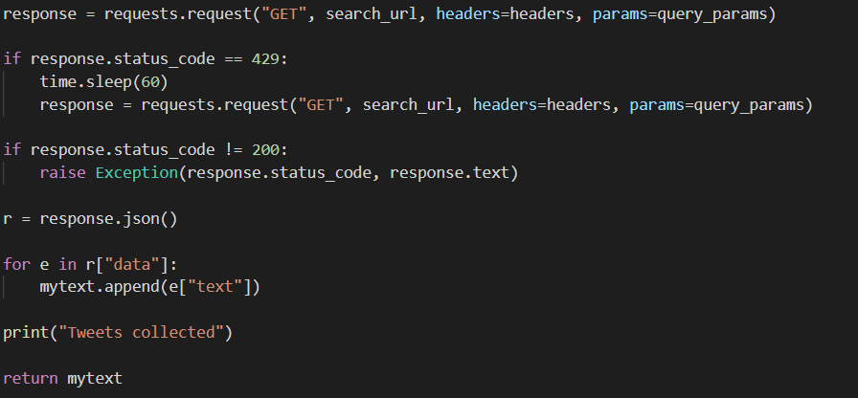
Ⅳ. get_tweets()

